Slide 1
PRUEBA TÉCNICA (BODESA)
Yair Antonio Castillo Castillo
15 de agosto de 2024

Slide 2
Introducción
Presentar los 2 proyectos de la prueba técnica
Explicar el desarrollo de las soluciones que se hizo sobre éstos

Slide 3
PROYECTO 1

Slide 4
Descripción del Proyecto 1
Consiste 3 partes
Parte 1: Realizar un análisis descriptivo y explicar el comportamiento del departamento de ACC. DEPORTIVOS
Parte 2: Realizar una proyección de la demanda para el año 2024

Slide 5
PARTE 1
Análisis Descriptivo

Slide 6
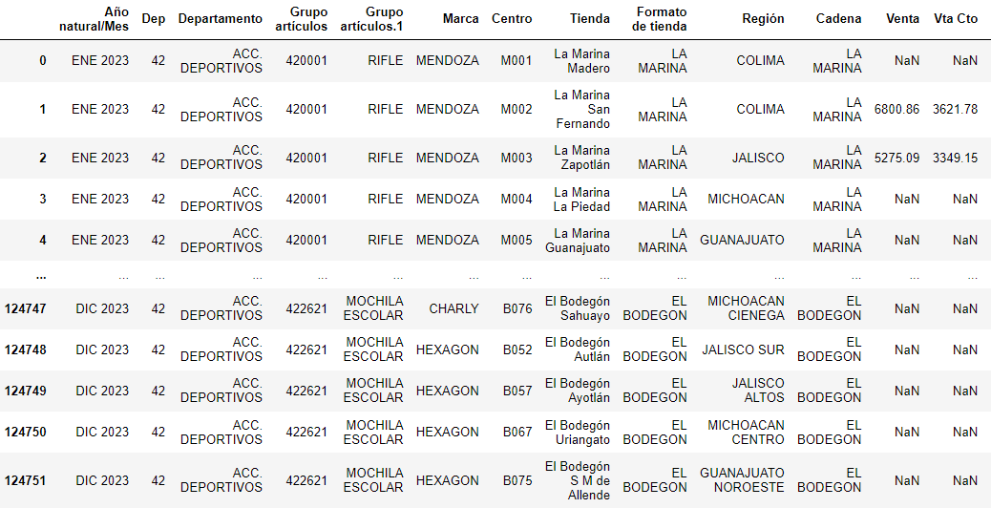
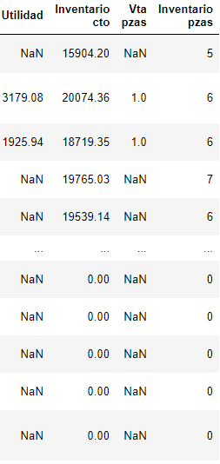
Visualización de los datos

Slide 7
Visualización de los datos
Se puede observar que tenemos 17 variables y contiene un total de 124751 datos.
Hay variables que contienen NaN
Contiene variables categóricas y variables numéricas
Contiene un variable temporal y otras variables que solo tiene un valor
Hay dos variables que tiene el mismo nombre (se hará separación para poder identificarlos)

Slide 8
Visualización de los datos
Año natural/Mes: Representa el año y mes de los datos.
Dep: Código de departamento.
Departamento: Nombre del departamento (ACC. DEPORTIVOS significa accesorios deportivos).
Grupo artículos: Identificador para un grupo específico de artículos.
Grupo artículos.1: Identificador adicional del grupo de productos como puede ser el nombre/tipo del producto.
Marca: Nombre de la marca.
Centro: Código de la tienda.
Tienda: Nombre de la tienda con su ubicación.
Formato de tienda: Nombre de la tienda.
Región: Estado de donde se encuentra la tienda.
Cadena: Cadena de la tienda.
Venta: Monto de ventas.
Vta Cto: Costo de las ventas.
Utilidad: Ganancia, calculada como la diferencia entre los ingresos de Venta y Vta Cto.
Inventario cto: Costo del inventario.
Vta pzas: Cantidad de piezas vendidas.
Inventario pzas: Cantidad de piezas en el inventario.

Slide 9
Visualización de los datos
Columnas Categóricas
Año natural/Mes: Contiene12 valores diferentes: ENE 2023, FEB 2023, MAR 2023, ABR 2023, MAY 2023
Grupo artículos.1: Contiene 229 valores diferentes: RIFLE, PISTOLA, DIABOLOS MUNICIONES, ACCESORIOS PARA CAZA, MIRAS TELESCOPICAS
Marca: Contiene 151 valores diferentes. MENDOZA, GAMO, CROSMAN, XISICO, HATSAN
Centro: Contiene 86 valores diferentes: M001, M002, M003, M004, M005
Tienda: Contiene 86 valores diferentes: La Marina Madero, La Marina San Fernando, La Marina Zapotlán, La Marina La Piedad, La Marina Guanajuato
Formato de tienda: Contiene 2 valores diferentes: LA MARINA, EL BODEGON
Región: Contiene 14 valores diferentes: COLIMA, JALISCO, MICHOACAN, GUANAJUATO, JALISCO SUR
Cadena: Contiene con 2 valores diferentes: LA MARINA, EL BODEGON
Grupo artículos: Contiene con 249 valores diferentes. 420001, 420002, 420003, 420004, 420005

Slide 10
Visualización de los datos
Columnas Numéricas
Venta: El rango de valores en esta columna es de -29,322.93 a 153,384.92.
Vta Cto: El rango de valores en esta columna es de -16,983.6 a 93,268.51.
Utilidad: El rango de valores en esta columna es de -26,259.32 a 613,55.64.
Inventario cto: El rango de valores en esta columna es de -6,033.88 a 246,154.77.
Vta pzas: El rango de valores en esta columna es de -6.0 a 252.0.
Inventario pzas: El rango de valores en esta columna es de -5 a 639.

Slide 11
Análisis de Correlación
Algunas consideraciones:
Quitar la columna Departamento y Dep, que solo tienen un valor.
Debido a que hay valores NaN en las columnas de Venta, Vta Cto, Utilidad y Vta pzas, estos los podemos llenar con 0 porque justamente cuanto no hay datos en la variable Vta Pzas tampoco hay información en las variables Venta, Vta Cto, Utilidad. Esto indica que si no hay ventasde piezas tampoco hay ganancia.
Se hará un análisis de correlación entre las variables para checar si hay variables muy correlacionas y nos ayude a omitir algunas columnas que no nos aportan información.

Slide 12
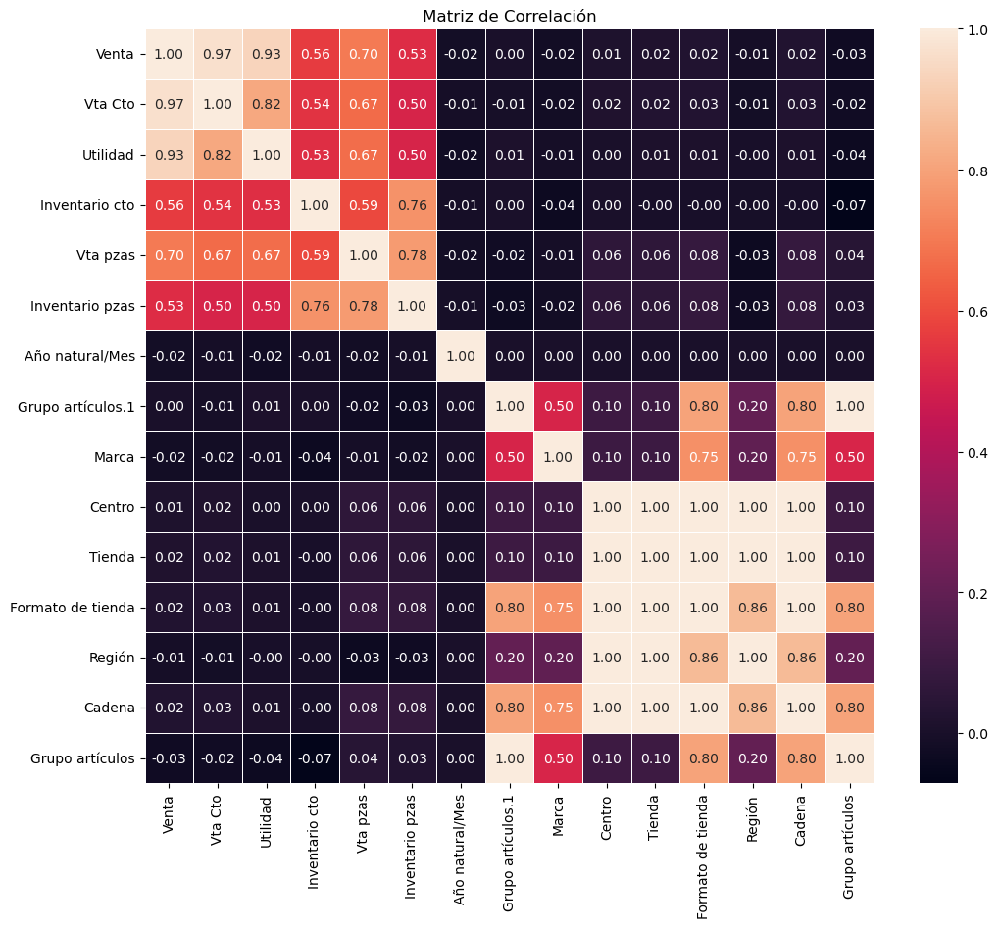
Análisis de Correlación
Numéricas
Categóricas

Slide 13
Análisis de Correlación
Se observa que en las variables categóricas tienen una relación de 1:
Tienda tiene relación de 1 con Centro, Formato de tienda, Región y Cadena. Esto indica que las demás variables no aportan información y lo ideal sería solo dejar Tienda
Grupo artículos.1 y Grupo artículos tienen una relación de 1. Aquí también se podría omitir una variable
Variables categóricas:
Las variables Venta, Vta Cto y Utilidad, tienen una correlación muy cercana a 1
Se eliminan las siguientes variables:
Centro, Formato de tienda, Región, Cadena, Grupo artículos
Pasamos de tener 17 variables a 10 variables. Esto hace que en análisis sea más rápido sin perder información importante

Slide 14
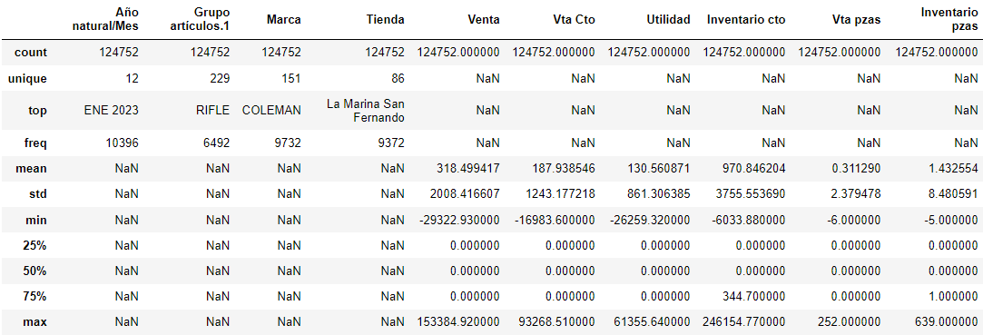
Visualización de los datos
Se puede notar que la diferencia 75% a max para las variables Venta, Vta Cto, Utilidad, Inventario cto, Vta pzas e Inventario pzas es muy grande, esto se debe a la cantidad de 0s que hay.

Slide 15
Análisis de Ventas
Checar que productos no se están vendiendo
Se hizo un agrupamiento por cada variable categórica contando la cantidad de 0s que hay para la variable Vta pzas y que el Inventario pzas sea mayor a 0
Lo anterior para analizar que productos no se están vendiendo, qué marca, qué tienda y en qué época del año.
El número de veces que hay inventario y no se vende nada de ese producto
Se realiza lo anterior agrupando para cualquier combinación para 1, 2, 3 y 4 variables

Slide 16
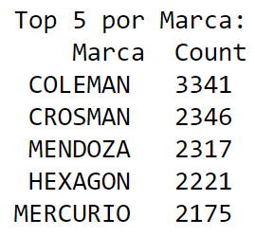
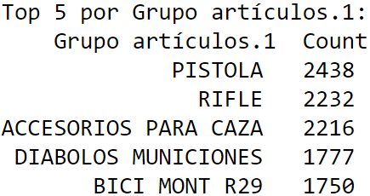
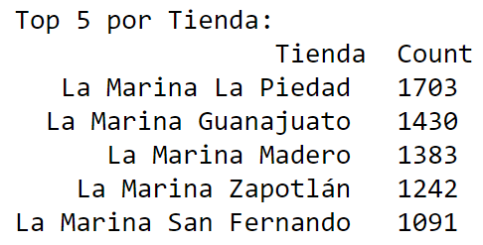
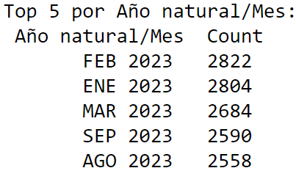
Análisis de Ventas
Top 5 de no ventas para cada variable (1 grupo)

Slide 17
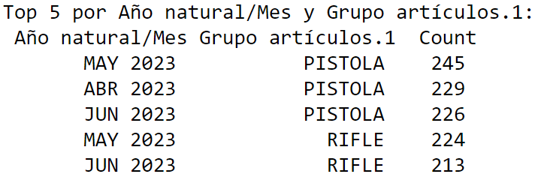
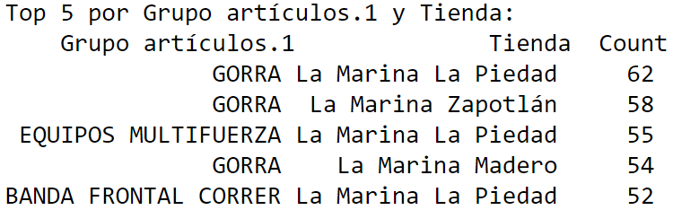
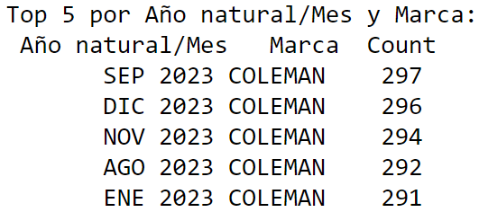
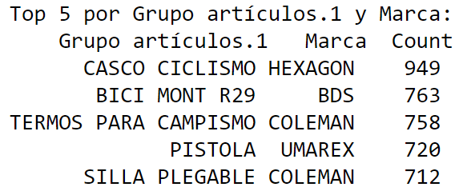
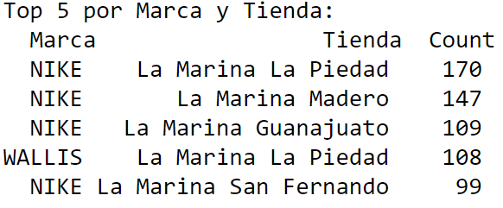
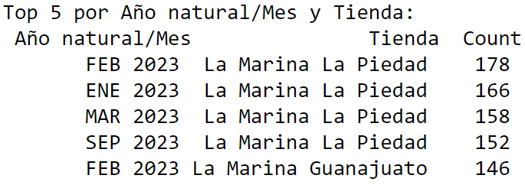
Análisis de Ventas
Top 5 de no ventas para cada 2 variable (2 grupos)

Slide 18
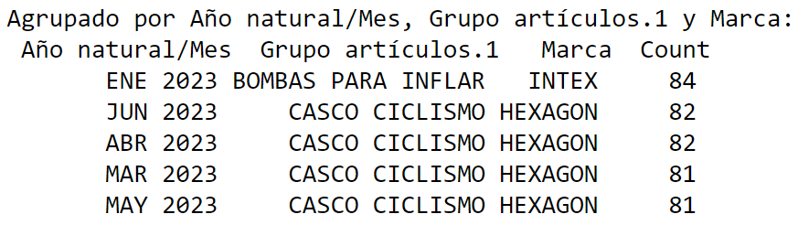
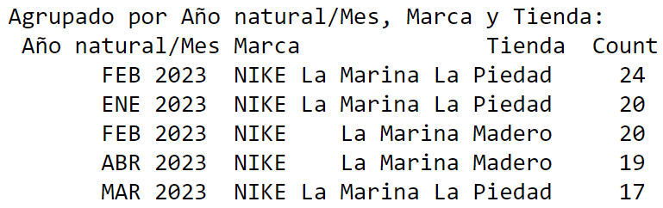
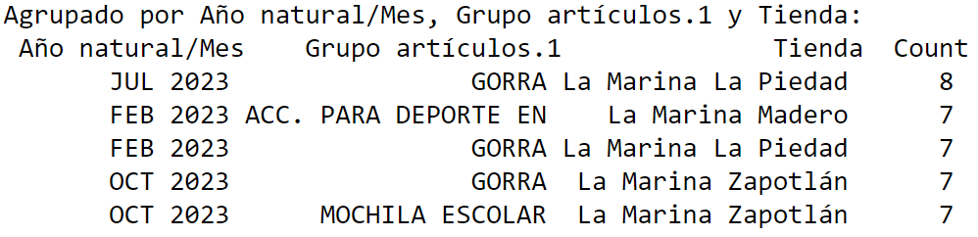
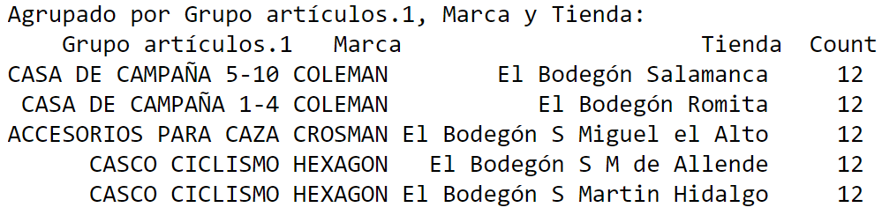
Análisis de Ventas
Top 5 de no ventas para cada 3 variable (3 grupos)

Slide 19
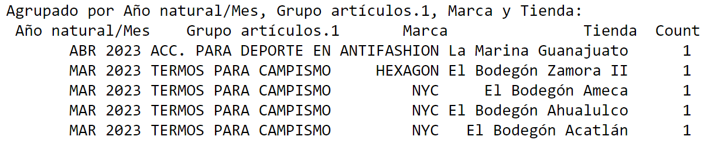
Análisis de Ventas
Top 5 de no ventas para cada 4 variable (4 grupos)

Slide 20
Análisis de Ventas
Checar que productos sí se están vendiendo
Se hizo un agrupamiento por cada variable categórica contando la cantidad de veces que sea diferente de 0s que hay para la variable Vta pzas
Lo anterior para analizar que productos se están vendiendo o generan pérdidas, qué marca, qué tienda y en qué época del año.
Se realiza lo anterior agrupando para cualquier combinación para 1, 2, 3 y 4 variables

Slide 21
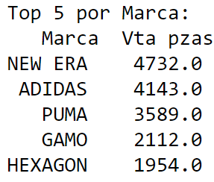
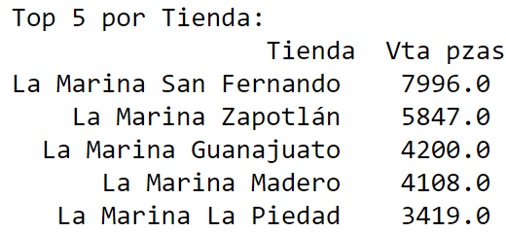
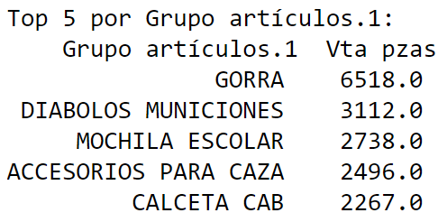
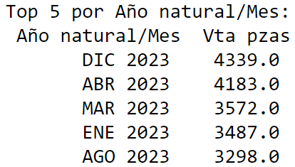
Análisis de Ventas
Top 5 de ventas para cada variable (1 grupo)

Slide 22
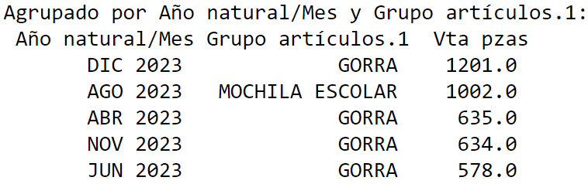
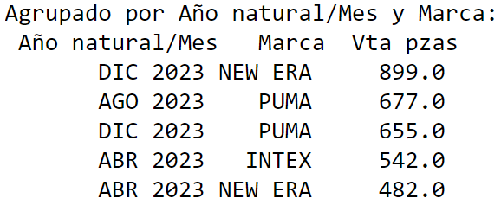
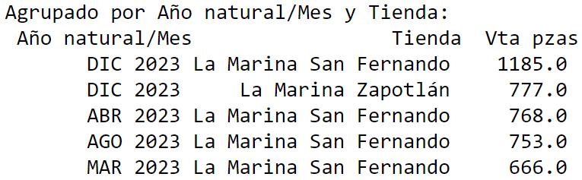
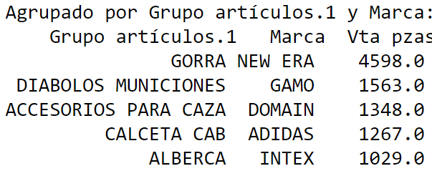
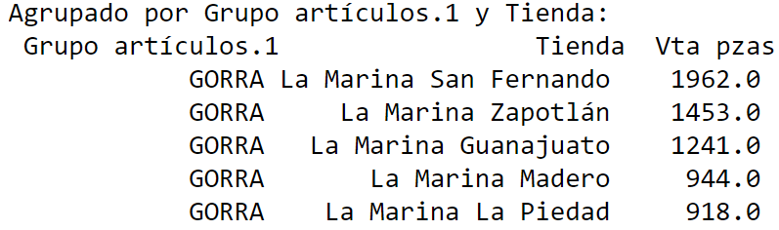
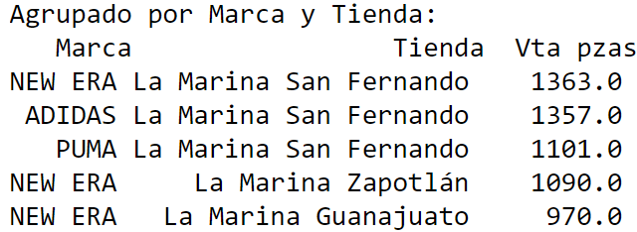
Análisis de Ventas
Top 5 ventas para cada 2 variable (2 grupos)

Slide 23
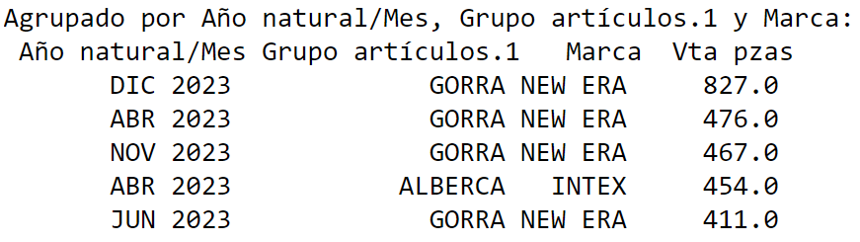
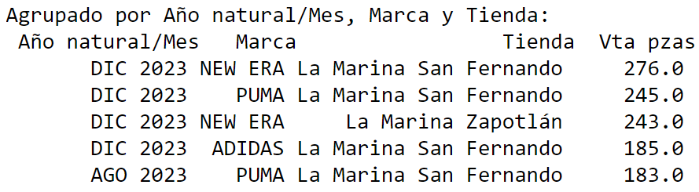
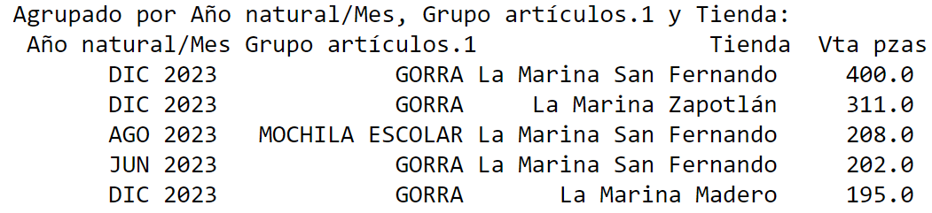
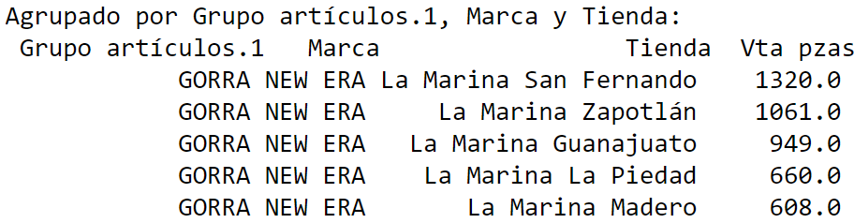
Análisis de Ventas
Top 5 de ventas para cada 3 variable (3 grupos)

Slide 24
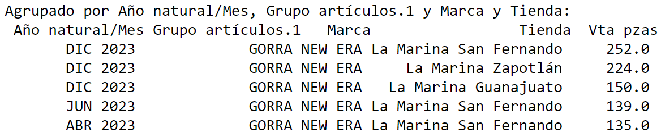
Análisis de Ventas
Top 5 de ventas para cada 4 variable (4 grupos)

Slide 25
Análisis de Utilidades
Ahora se hará un análisis de utilidades para ver productos están generando mayor ganancia y también que productos están generando mayores pérdidas, qué marca, qué tienda y en qué época del año.
Se realiza lo anterior agrupando para cualquier combinación para 1, 2, 3 y 4 variables

Slide 26
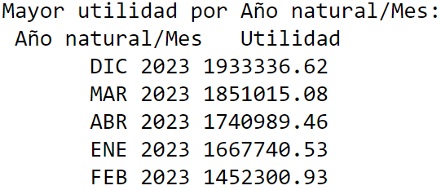
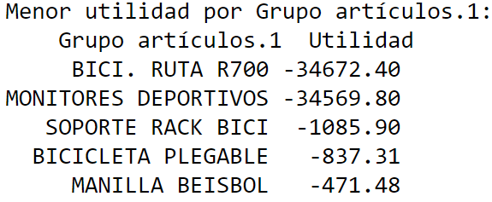
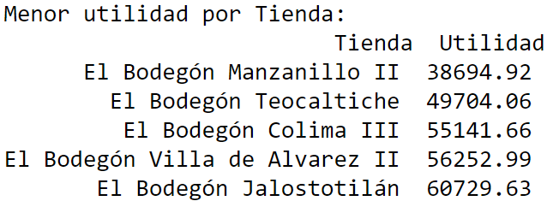
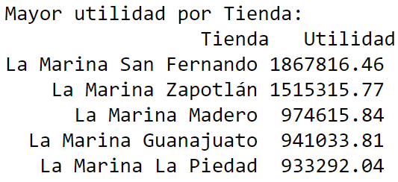
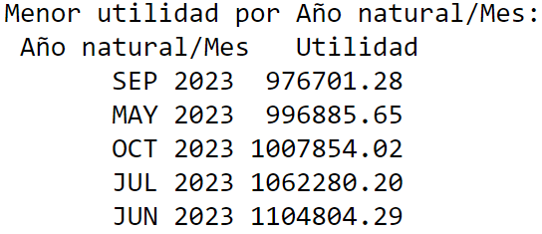
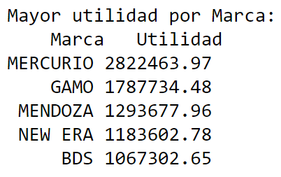
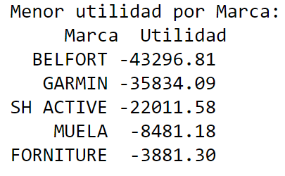
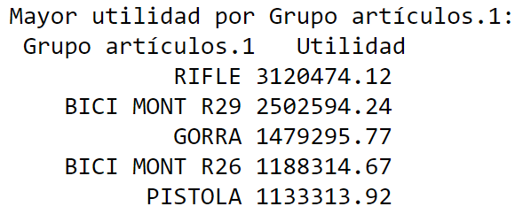
Análisis de Utilidades
Mayor utilidad
Menor utilidad

Slide 27
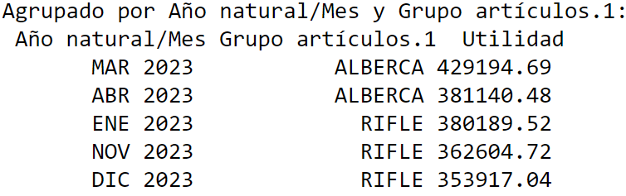
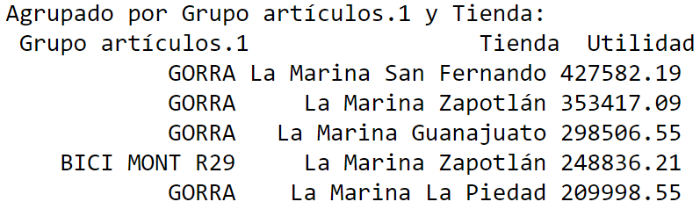
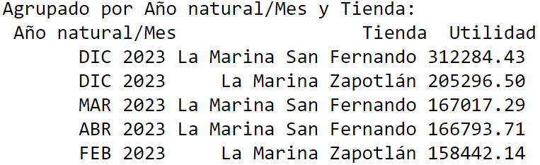
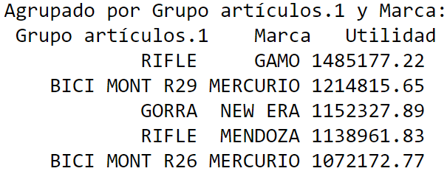
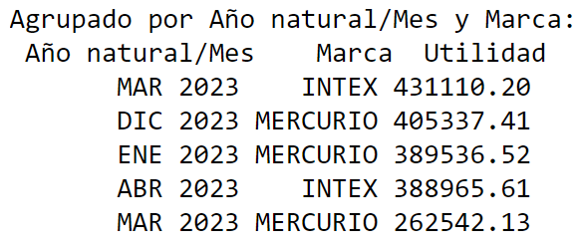
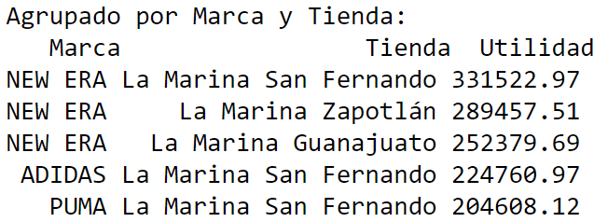
Análisis de Utilidades
Mayor utilidad

Slide 28
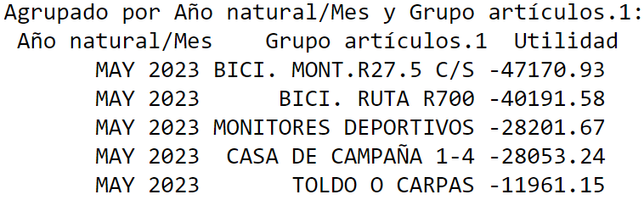
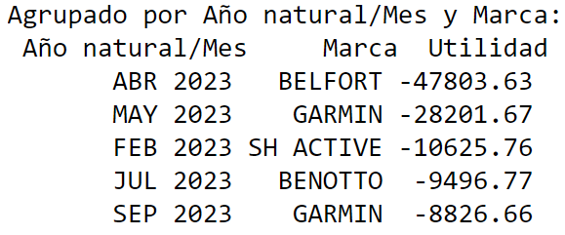




Análisis de Utilidades
Menor utilidad

Slide 29








Análisis de Utilidades
Mayor utilidad
Menor utilidad

Slide 30


Análisis de Utilidades
Mayor utilidad
Menor utilidad

Slide 31
PARTE 2
Proyección de la demanda para el año 2024

Slide 32

Visualización de los datos

Slide 33
Visualización de los datos
Se puede observar que tenemos 12 variables y contiene un total de 36 datos.
Hay variables que contienen NaN (Se rellenan con 0)
Contiene variables categóricas y variables numéricas
Contiene un variable temporal y otras variables que solo tiene un valor

Slide 34
Visualización de los datos
Año natural/Mes: Representa el año y mes de los datos.
Dep: Código de departamento.
Departamento: Nombre del departamento (ACC. DEPORTIVOS significa accesorios deportivos).
Grupo artículos: Nombre del producto.
Venta: Monto de ventas.
Vta Cto: Costo de las ventas.
Utilidad: Ganancia, calculada como la diferencia entre los ingresos de Venta y Vta Cto.
Compras Cto: Costo de compras
Compras pzas: Cantidad de piezas compradas.
Vta pzas: Cantidad de piezas vendidas.
Inv pzas: Cantidad de piezas en el inventario.

Slide 35
Análisis de Correlación
Algunas consideraciones:
Quitar la columna Departamento, Dep y Grupo artículos, que solo tienen un valor.
Debido a que hay valores NaN en las columnas de Compras Cto y Compras pzas, estos los podemos llenar con 0 porque justamente cuanto no hay datos en la variable Compras pzas tampoco hay información en las variables Compras Cto. Esto indica que si no hay compras de piezas tampoco hay costo.
Se hará un análisis de correlación entre las variables para checar si hay variables muy correlacionas y nos ayude a omitir algunas columnas que no nos aportan información.

Slide 36

Análisis de Correlación

Slide 37
Análisis de Correlación
Las que están muy relacionadas son: Compras Cto-Compras Pzas, Inv cto-Inv pza, Vta Cto-Vta Pza, Venta-Vta pzas y Ventas-Utilidad
No existe relación perfecta entonces no debemos quitar ninguna variable ya que todas podrían aportar información.

Slide 38
Proyección 2024
Proyección de la demanda para el año 2024
Se usaron los datos históricos del 2021-2023 y se usó el modelo de Suavización Exponencial (Exponential Smoothing)

Slide 39




Proyección 2024

Slide 40




Proyección 2024

Slide 41
PROYECTO 2

Slide 42
Descripción del Proyecto 2
Consiste en responder una serie de inicios
a. Genera clasificaciones de productos por comportamientos de venta
b. Genera clasificaciones de tiendas por comportamientos de venta
c. ¿Qué tendencias identificas conforme a la venta? ¿Qué comportamientos identificas?
d. Desarrolla una predicción para conocer la pérdida de clientes por todas las variables presentadas
e. Genera una pequeña predicción y mide el margen de error.
f. Genera capturas de pantalla y pégalas en cada pregunta

Slide 43

Visualización de los datos

Slide 44
Visualización de los datos
Se puede observar que tenemos 11 variables y contiene un total de 88010 datos.
No hay variables que contienen NaN
Contiene variables categóricas y variables numéricas
Contiene un variable temporal y otras variables que solo tiene un valor

Slide 45
Visualización de los datos
AÑO: El año de la transacción.
MES: El mes de la transacción.
DISTRITO: El distrito donde se realizó la transacción.
ID_TIENDA: El identificador de la tienda donde ocurrió la transacción.
GRUPO DE ARTÍCULOS: La categoría del grupo de artículos vendidos.
MARCA: La marca del artículo vendido.
ARTÍCULO: El código específico del artículo.
#TRX: El número de transacciones.
# CLIENTES: El número de clientes involucrados en la transacción.
PIEZAS: El número de piezas vendidas.
VENTAS: El monto total de las ventas.

Slide 46
Visualización de los datos
Columnas Categóricas
DISTRICT: Contiene 24 valores diferentes. Ejemplo: San Fernando, Manzanillo, Jalisco Altos, Guanajuato Norte, Madero.
BRAND: Contiene 86 valores diferentes. Ejemplo: S/M, ACTECK, KINGSTON TECHNOLOGY, LA IMPERIAL, SANDISK

Slide 47
Visualización de los datos
Columnas Numéricas
YEAR: El rango de valores en esta columna es de 2022 a 2023.
MONTH: El rango de valores en esta columna es de 1 a 12.
-D_STORE: El rango de valores en esta columna es de 1 a 3005.
ITEM GROUP: El rango de valores en esta columna es de 370001 a 440501.
ITEM: El rango de valores en esta columna es de 1628265 a 2876078.
#TRX: El rango de valores en esta columna es de 1 a 41.
# CLIENTS: El rango de valores en esta columna es de 1 a 41.
PIECES: El rango de valores en esta columna es de -5 a 55.
SALES: El rango de valores en esta columna es de -33826.799999999996 a 618978.0.

Slide 48
Análisis de Correlación
Se hará un análisis de correlación entre las variables para checar si hay variables muy correlacionas y nos ayude a omitir algunas columnas que no nos aportan información.

Slide 49

Análisis de Correlación

Slide 50
Análisis de Correlación
Las variables que est’an muy relacionadas son: #TRX, # CLIENTS, PIECES y SALES
No existe relación perfecta entonces no debemos quitar ninguna variable ya que todas podrían aportar información.

Slide 51


Genera clasificaciones de productos por comportamientos de venta
Se hizo una clasificación de la venta de productos por cuántas ventas se hicieron. Se clasificó en Alta, Moderada, Baja y Muy Baja cantidad de Ventas

Slide 52


Genera clasificaciones de tiendas por comportamientos de venta
Se hizo una clasificación de la tienda por cuántas ventas se hicieron en esa tienda. Se clasificó en Alta, Moderada, Baja y Muy Baja cantidad de Ventas

Slide 53



¿Qué tendencias identificas conforme a la venta? ¿Qué comportamientos identificas?
Se hizo una visualización para la variable Ventas, TRX y Clientes

Slide 54
¿Qué tendencias identificas conforme a la venta? ¿Qué comportamientos identificas?
Lo primero que se puede notar es que los clientes, las transacciones y las ventas aumentan en la última parte del año, de octubre a noviembre hay un saldo enorme, superando cualquier otro salto de mes a mes. También en 2023 hay más clientes, más transacciones que en 2022 y en un alguno mes del 2022 se supera a ventas del 2023.
Y siempre hay una disminución al inicio del año lo que refleja una menor participación o actividad de compra por parte de los consumidores durante este período, leve recuperación a mediados del año y finalmente tener un despunte para el final del año
En agosto hay un alza, debe ser por el inicio del ciclo escolar

Slide 55
Desarrolla una predicción para conocer la pérdida de clientes por todas las variables presentadas
No entendí la indicación

Slide 56
Genera una pequeña predicción y mide el margen de error
Primero se hizo pronóstico de 2024 utilizando información de 2022 y 2023 con un margen de error
Después se hizo un pronóstico de 2023 utilizando solo información del 2022 con un margen de error

Slide 57



Predicción 2024

Slide 58



Predicción 2023 (Oct-Dic)

